Slide 1
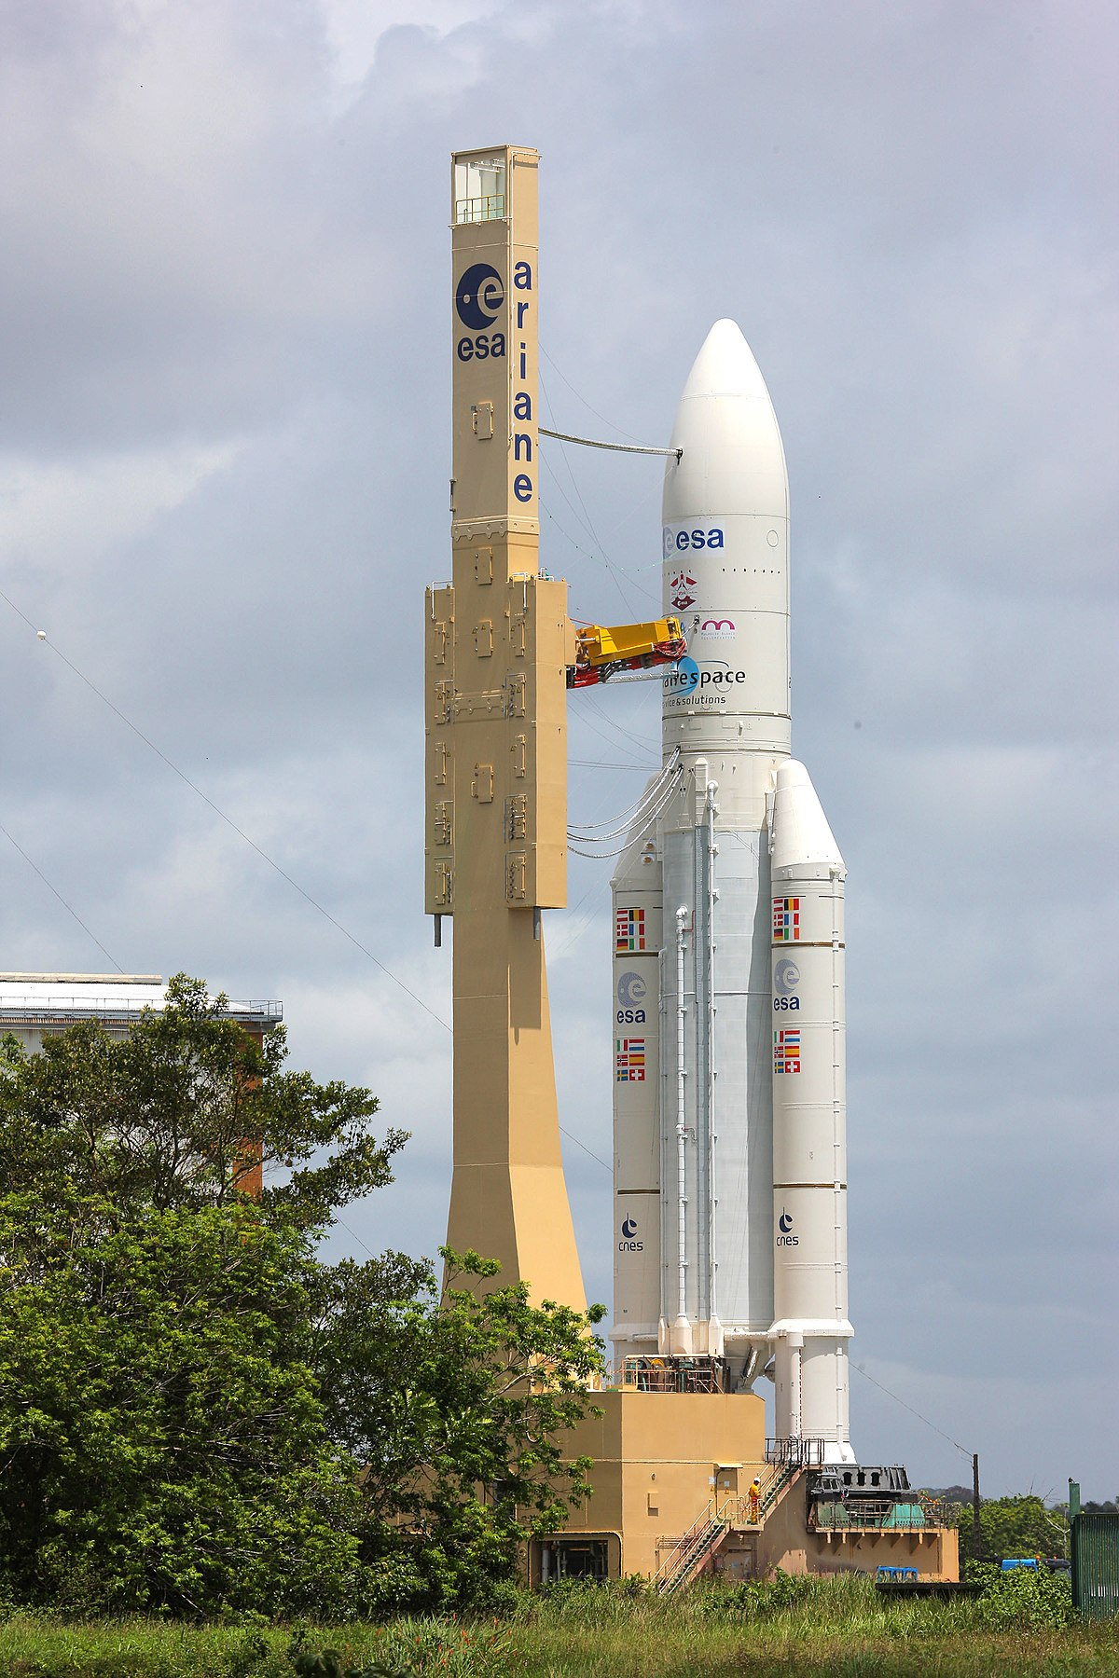
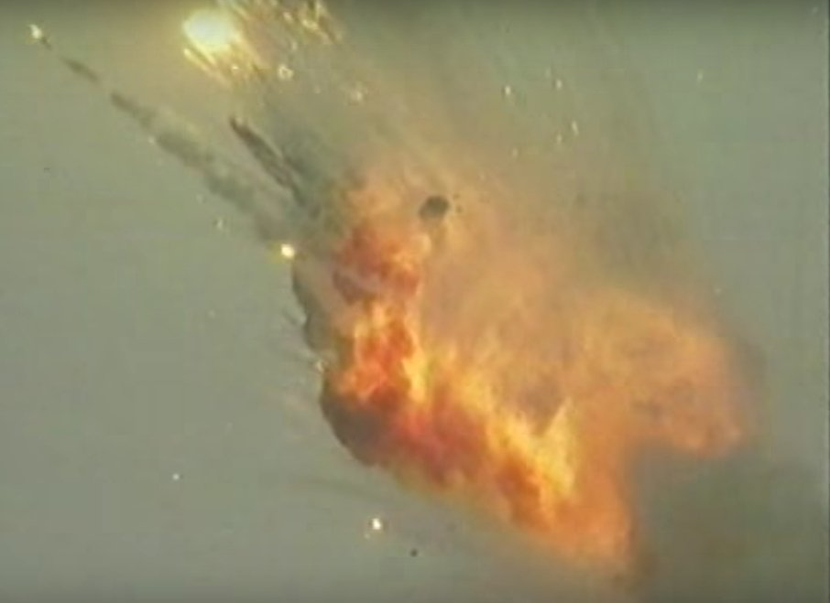
Авария ракеты-носителя «Ариан-5»
Или история о том как за 40 секунд потерять 7 миллиардов долларов
1

Slide 2
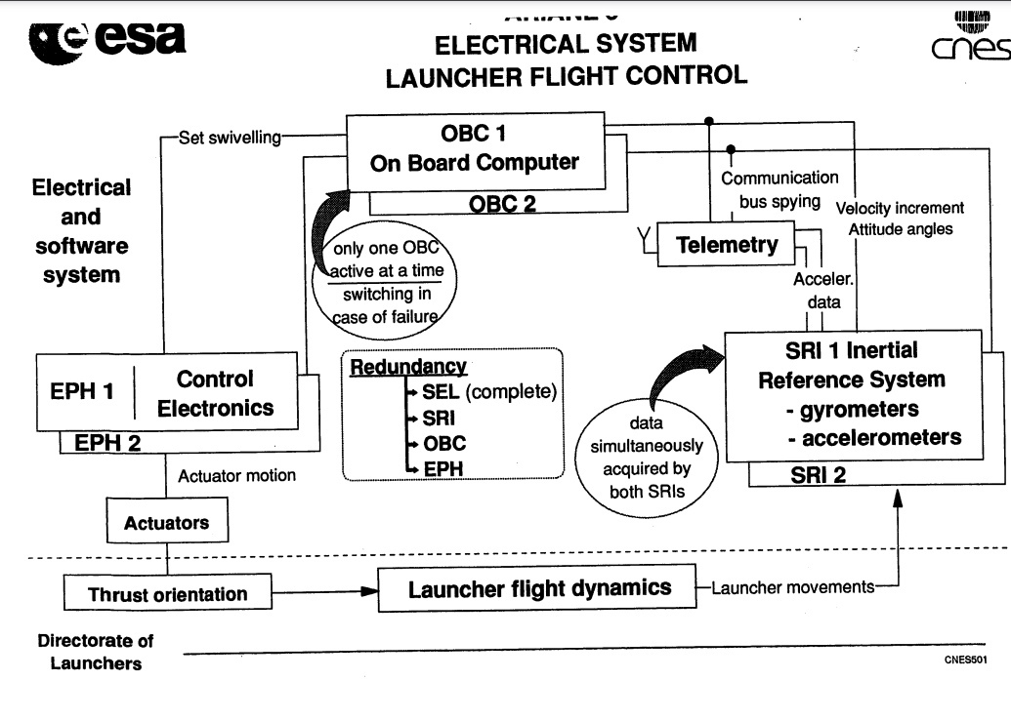
Техническая составляющая Ariane-5
2

Slide 3
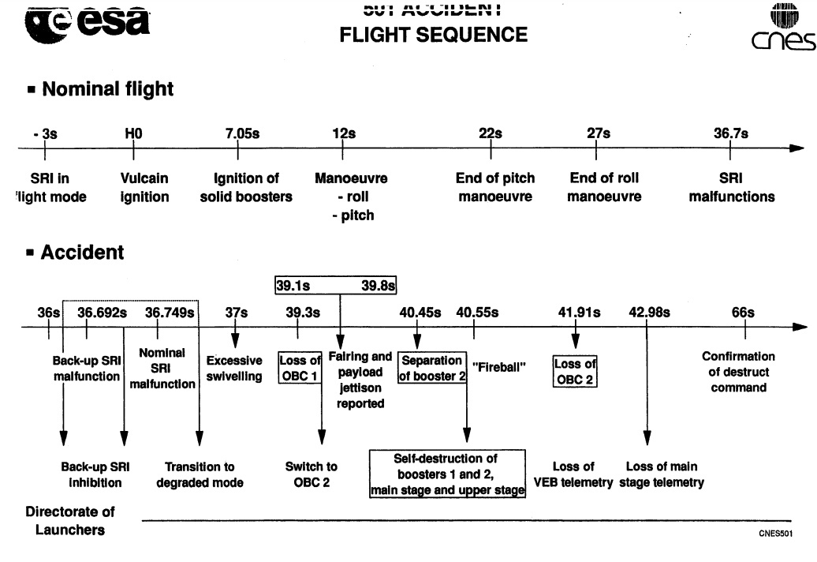
Фазы развития процесса
3

Slide 4
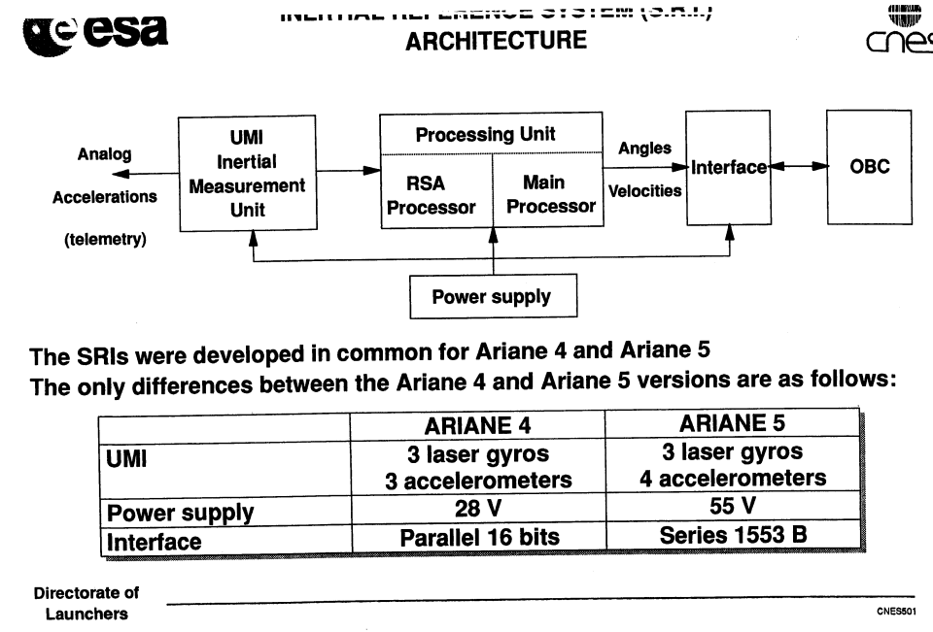
Причины и истоки аварии
4

Slide 5
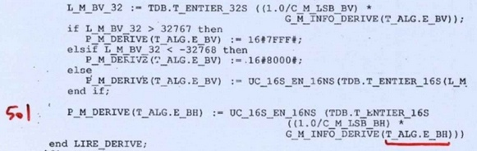
Проблемы кода
5

Slide 6
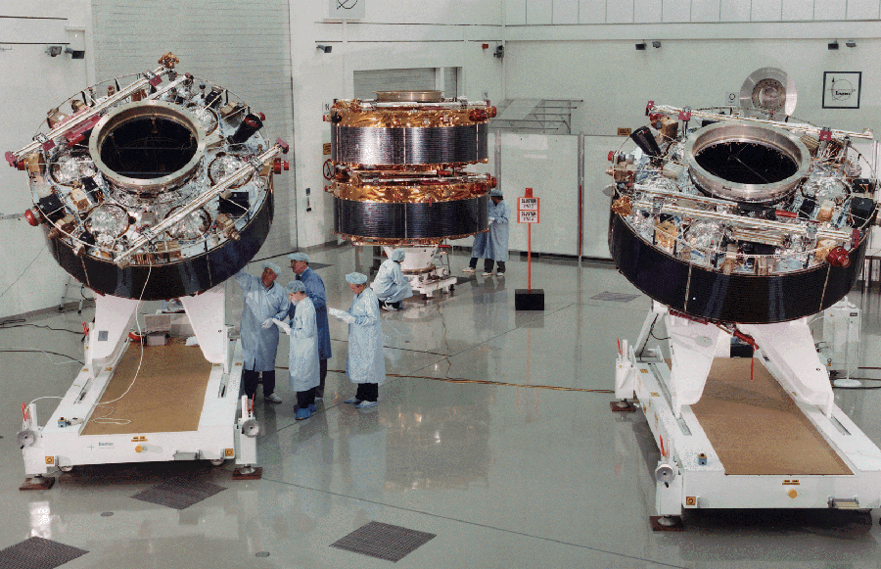
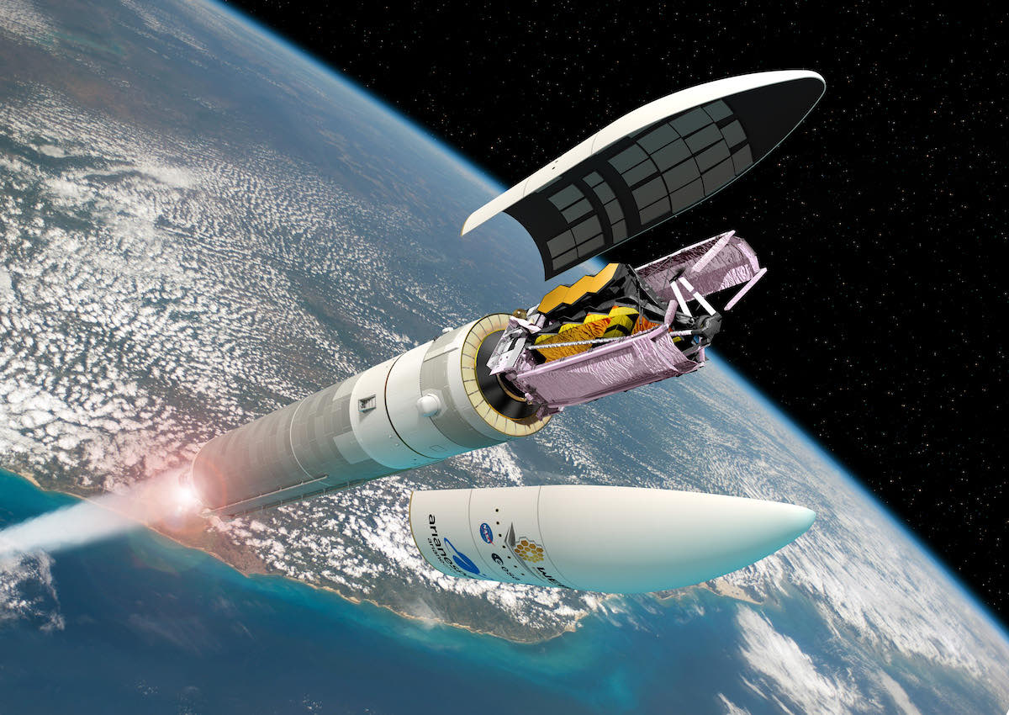

Вывод
6

